Slide 1
Бизнес-проект на
тему: Антикафе для
людей с нарушениями
слуха
Подготовили студентки 3 курса СДО
Мишукова А.С, Темченко Н.М., Корниец
Е.И.

Slide 2
Антикафе – это заведение, которое сочетает в
себе особенности обычного кафе, молодежного
клуба, интернет-кафе, библиотеки, делового
центра, игрового зала. Здесь каждый
Описание идеи
проекта
посетитель сможет почитать или поработать,
встретиться с партнерами по бизнесу, провести
время за настольными играми, бильярдом и т.д.
Гость антикафе платит деньги только за то
количество времени, которое он планирует
провести в заведении.
Пользование интернетом, игровыми
приставками, книгами, настольными играми
предоставляется бесплатно.
Также в оплату за посещение входят закуски и
напитки, предлагаемые антикафе.

Slide 3
Целью бизнес проекта является разработка идеи
антикафе, т.е. создание концепции
адаптированного социального пространства, где
люди с ограниченными возможностями
здоровья (люди с нарушениями слуха) смогут
проводить свободное время и общаться:
-работа в спокойной тихой обстановке;
-проведение конференций для небольшой
аудитории;
Описание идеи
проекта
-организация тематических вечеров;
-презентации книг, проектов публике;
-общение с единомышленниками;
-деловые переговоры.

Slide 4
Актуальность проекта
Этот проект актуален, потому что в городе
Ростов-на-Дону на данный момент таких
заведений нет. Подобные общественные
места зачастую не адаптированы для
людей с нарушениями слуха. Для этого мы
проанализировали аналоги таких
заведений и сделали вывод, что в нашей
стране таких заведений мало, а в Ростове-
на-Дону вовсе нет.

Slide 5
Цели проекта
По SMART:
S (конкретность): разработка концепции антикафе для людей с нарушением
слуха
M ( измерительность): получение прибыли
A ( достижимость): цель является достижимой при готовом бизнес-плане
антикафе
R ( ролевантность): проект актуален, так как в Ростове-на-Дону нет заведений,
которые адаптированы для людей с нарушением слуха
T ( ограниченность во времени): 26.10.2022-04.04.2023

Slide 6
Планирование содержания проекта;
Анализ ранее представленных проектов;
Составление технологической карты
проекта;
Создание опроса для исследования
актуальности;
Задачи проекта:
Распространение опроса и анализ его
результатов;
Работа над бизнес-планом;
Работа над паспортом проекта;
Подготовка к защите и рефлексия по
проделанной работе.

Slide 7
Целевая аудитория
В ходе нашего исследования мы сделали вывод, что основная аудитория
антикафе представлена молодежью.
Классификация посетителей заведения:
-посетители, которые приходят в антикафе для организации деловой
встречи, проведения небольшой конференции или мастер-класса;
-люди, желающие поработать или заняться учебой в спокойной
обстановке;
-творческие коллективы или компании друзей, которые хотят
организовать небольшую вечеринку или просто провести время за
настольными или электронными играми.
-люди с нарушениями слуха, которые также придут в антикафе с целью
провести время с друзьями и хорошо провести вечер в приятной
компании.

Slide 8
Содержательная
часть
Проект создан для людей с
нарушениями слуха. Изучив
аналоги и проведя опрос, мы
сделали вывод, что это не только
создание пространства для
времяпровождения, но и отличная
возможность предоставить людям
с нарушенным слухом место
работы. Проект создавался путём
анализа аналогов, их улучшением
и адаптацией.

Slide 9
Результаты опроса

Slide 10
Результаты опроса

Slide 11
Результаты опроса

Slide 12
Результаты опроса

Slide 13
Результаты опроса

Slide 14
Результаты опроса

Slide 15
Результаты проекта
Результатом нашего проекта стал бизнес-план, в
котором мы обозначили:
Резюме бизнес-идеи
Описание компании
Целевой рынок
Планирование рабочего процесса
Закупка оборудования и мебели для антикафе
Аналоги подобных заведений
Маркетинговый план
Устойчивое развитие
Технико-экономическое обоснование проекта

Slide 16
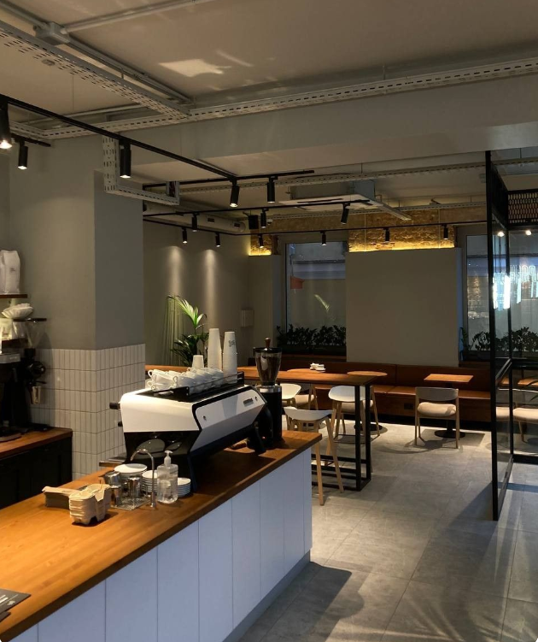
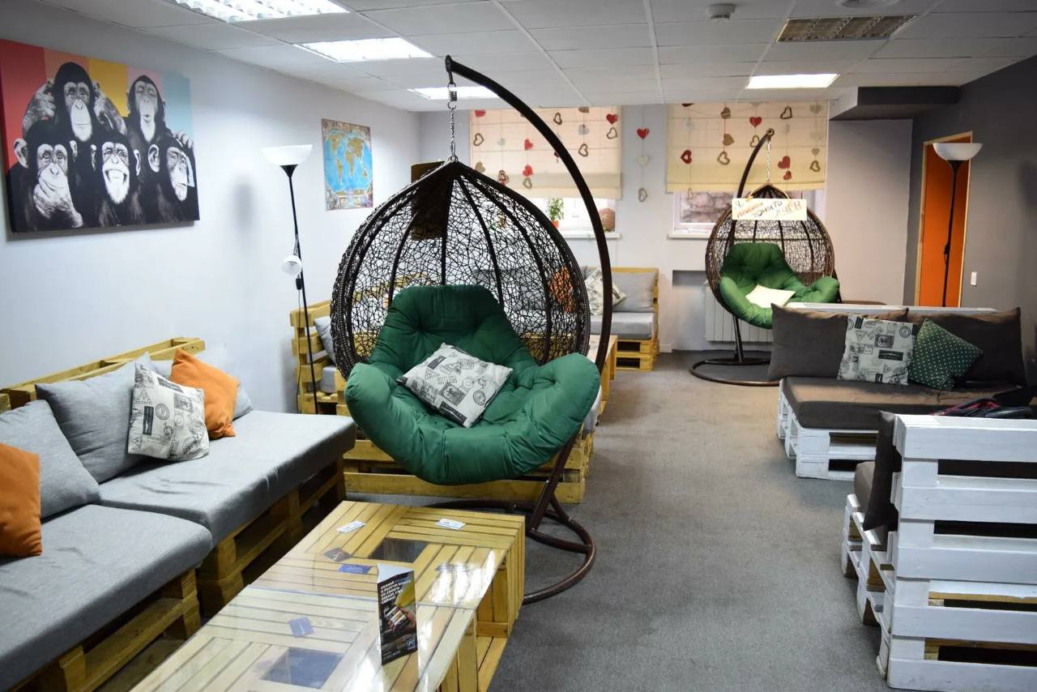
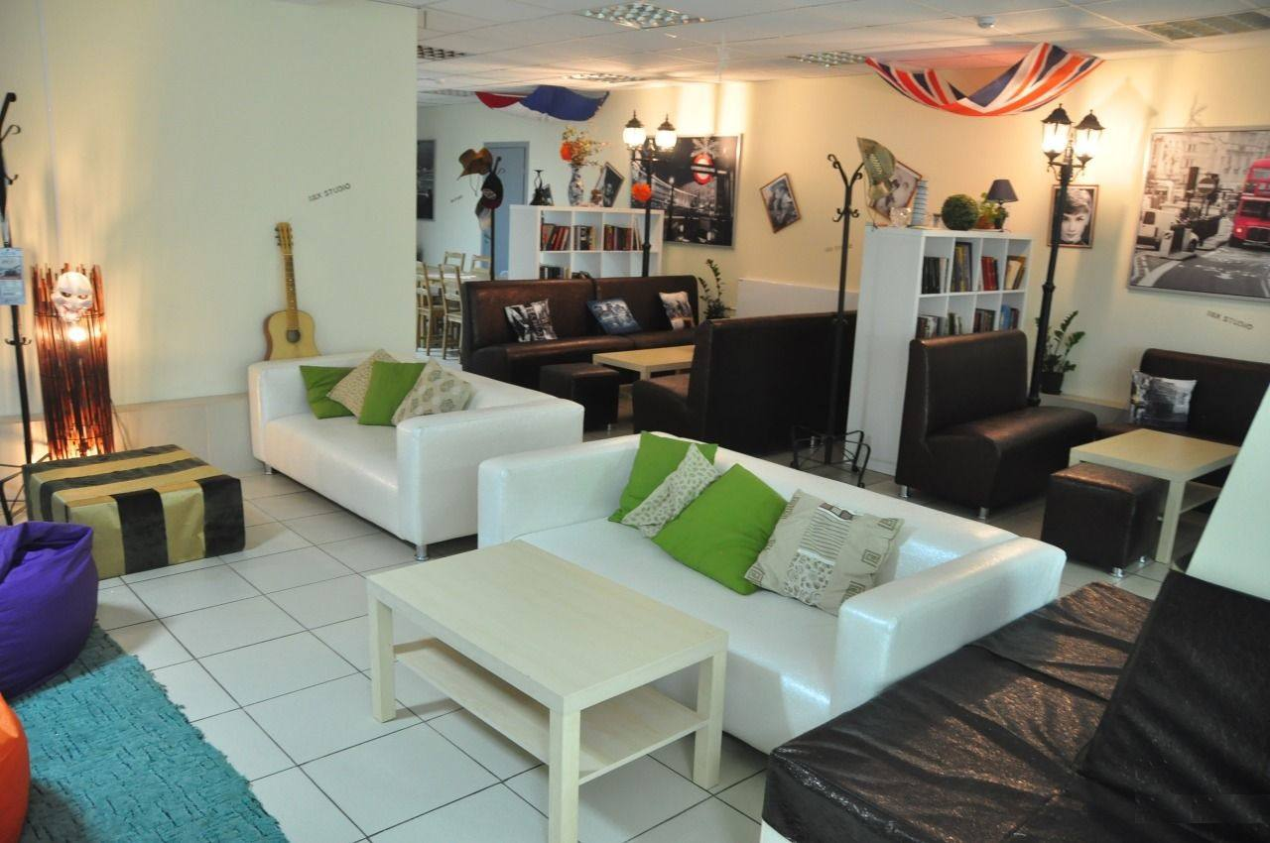
Перспективы проекта
Если мы решим развивать проект дальше,
то следующим шагом станет открытие
антикафе. Вот несколько вариантов того,
каким мы бы хотели его видеть:

Slide 17
Спасибо за внимание

